Slide 1
中医学名词解释
中医学是研究人体生理病理，疾病诊断与防治以及摄生康复的一门传统医学科学，至今已有数千年的历史。按照中国全国科学技术名词审定委员会审定的名词，中医学是“以中医药理论与实践经验为主体，研究人类生命活动中医学中健康与疾病转化规律及其预防、诊断、治疗、 康复和保健的综合性科学”。

Slide 2
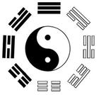
简介
中医学属于在阴阳五行理论指导下、从动态整体角度研究人体生理病理药理及其与自然环境关系、寻求防治疾病最有效方法的学问。正因为如此，任何一种理论，如果不具备整体观念的特色，它就不会是完全意义上
的中医学，具备了整体观念若
是还不具备动态的性质，那么，
这种理论也就还没有完全把握到
中医学的真谛。所以。尽管中医学早已意识到“整体观念”和“辨证论治”是中医理论的基本特色，但现有的中医学，除了《中医生理病理系统论》，几乎还没有人能达到这样的能全方位的突

Slide 3
出“整体观念”和“辨证论治”特色的，既能揭示脏腑的阴阳气化规律、沟通与天地阴阳气化规律联系，又能揭示疾病的证侯规律的理论体系。 比如说中医学有从整体观念角度形成的“正气与邪气是构成疾病的基本矛盾”的概念，按理说这应该是中医确定病名的理论依据。然而，由于其几乎丧失了阴阳五行理论对其的指导作用与价值，必然就分不清“病因”与“证因”的区别与联系，意识到“病”和“证”是构成疾病的基本要素，而是把“病因”与“证因”混为一谈，甚至最后连病症这些分别处于不同逻辑范畴的概念也混淆了。如是，其所谓的辨证论治其实是一种以“证”或“症”代病的不伦不类的混血儿，这也是在西医学强势压力下，中医药学在大范围内不能真正显示自己的特色与优势的症结所在。我上面的表述如果在没有对阴阳五行理论的科学性真正吃透之前，一般人是无法接受的，因为真理首先只会掌握在少数人手中。但我相信，随着大家对阴阳五行理论科学认识的升华，或许比我的表述更加完善----这便是我一再强调阴阳五行理论的科学性及其认识方法重要性的初衷----如是，乃我中医药学事业的荣幸！

Slide 4
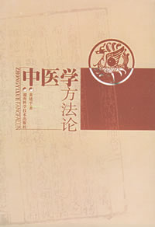
狭义中医
狭义的中医，指的则是汉医。1949年之前，汉医一词比较普遍。清后民国，也用国医来称呼。汉医，一是来自日本之称，一是来自清代的称呼。
中医学以阴阳五行作为理论基础，将人体看成是气、形、神的统一体，通过望、闻、问、切，四诊合参的方法，探求病因、病性、病位、分析病机及人体内五脏六腑、经络关节、气血津液的变化、判断邪正消长，进而得出病名，归纳出证型，以辨证论治原则，制定“汗、吐、下、和、温、清、补、消”等治法，使用中药、针灸、推拿、按摩、拔罐、气功、食疗等多种治疗手段，使人体达到阴阳
调和而康复。中医治疗的积极面在于希
望可以协助恢复人体的阴阳平衡，而消
极面则是希望当 必须使用药物来减缓疾
病的恶化时，还能兼顾生命与生活的品
质。此外，中医学的最终目标并不仅止
于治病，更进一步是帮助人类达到如同
在《黄帝内经》中所提出的四种典范人
物，即真人、至人、圣人、贤人的境界。

Slide 5
历史
中医诞生于五千多年前
20世纪50年代，就有外国学者宣称：早在公元前三千多年前，也就是距今五千多年前，古老的中国就有人编著了《黄帝内经》！奇怪的是到了20世纪80年代以来，中国的一些学者却总是以马王堆出土十一脉经为依据，说中医学诞生在两千多年以前！《天道·地道·人道----中医科学性的准思考》运用出土文物证实的阴阳五行八卦、十干所纪的十日、十二支所纪的十二月、二十四节气都是诞生于六、七千年以前及这些历法与中医学的关系，告诉读者：
①《内经》成书于五千年以前是言之有据的；
②《内经》成书之时，中医学术理论体系是相当严谨、系统和完善的；
③这一瑰宝因为天灾人祸而在的后世（主要是商代以后）散轶或残缺，后由战国以后至今两千余年的中医学有识之士辑轶、整理、继承，并在实践中进行验证，在知古通今的基础上，建立起具有数十万种的中医文献伟大宝库。
甲骨文中一些疾病与治疗方法方式的记载，八千年以前跨湖桥先民已经掌握原始针灸技术，大汶口文化遗址5000-5200年以前曾经实施过的成功开颅术，都可予以充分证明！

Slide 6
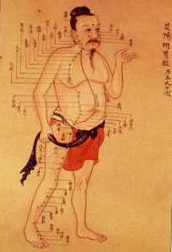
古代经典中医史
中医产生于原始社会，春秋战国中医理论已经基本形成，出现了解剖和医学分科，已经采用“四诊”，治疗法有砭石、针刺、汤药、艾灸、导引、布气、祝由等。西汉时期，开始用阴阳五行解释人体生理，出现了“医工”，金针，铜钥匙等。东汉出现了著名医学家张仲景，他已经对“八纲”（阴阳、表里、虚实、寒热）有所认识，总结了“八法”。华佗则以精通外科手术和麻醉名闻天下，还创立了健身体操“五禽戏”。唐代孙思邈总结前人的理论并总结经验，收集5000多个药方，并采用辨证治疗，因医德最高，被人尊为“药王”。唐朝以后，中国医学理论和著作大量外传到高丽、日本、中亚、西亚等地。两宋时期，宋政府
设立翰林医学院，医学分科接近完备，并且统一了中国针灸由于传抄引起的穴位紊乱，出版《图经》。金元以降，中医的发展出现了一片繁荣，以刘完素、张子和、李东垣、朱丹溪金元四大家为代表的河间学派、易水学派等中医流派出现，极大的补充了中医学的理论，提出了许多新见解和新思路。明清以后，随着瘟疫的大范围流行，医学家们有感于用治疗狭义伤寒的方法来治疗温病的不足，经过数代医学家的努力，终于形成了一整套治疗温病的理论方法，温病学派诞生。在明朝后期成书的李时珍的《本草纲目》标志着中药药理学又一次的总结，对医学和自然科学作出了极大的贡献。同一时期，蒙医、藏医受到中医的影响。在朝鲜东医学也得到了很大的发展，例如许浚撰写了《东医宝鉴》。

Slide 7
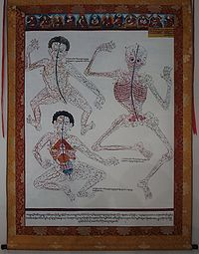
自清朝末年，中国受西方列强侵略，国运衰弱。同时现代医学（西医）大量涌入，严重冲击了中医发展。中国出现许多人士主张医学现代化，中医学受到巨大的挑战。人们开始使用西方医学体系的思维模式加以检视，中医学陷入存与废的争论之中。同属中国医学体系的日本汉方医学、韩国的韩医学亦是如此。2003年“非典”以来，中医开始有复苏迹象。在文化大革命期间，中医作为“古为今用”的医学实例得到中国共产党政策上的支持而得以发展。现代，中医在中国仍然是治疗疾病的常用手段之一。
在国际上，针灸引起了医学界极大兴趣，世界卫生组织的观点认为，针灸已被证实在减轻手术后疼痛、怀孕期反胃、化疗所产生的反胃和呕吐、牙齿疼痛方面是有效的且其副作用非常低，然而，对慢性疼痛，背部疼痛以及头痛，数据显示出模棱两可或者争议性。。WHO认为很多针灸和一些草药的有效性得到了科学双盲研究的较强支持，但是对于其它的传统疗法还需要进行进一步研究，而且不能忽视未经研究的传统疗法存在的安全性及危险性等问题。WHO在2002年5月26日发表“2002－2005年传统医药研究全球策略”，邀请全球180馀国将替代医学纳入该国的医疗政策。

Slide 8
现代中医史
1996年，学界对中医气本质、经络实质、阴阳、五行、藏象和中医哲学观等都有了新的创造性的认识和解说。如邓宇等发现的：气是‘信息－能量－物质’的统一体；分形分维的经络解剖结构；数理阴阳；中医分形集：分形阴阳集－阴阳集的分形分维数，五行分形集－五行集的分维数；分形藏象五系统－暨心系统、肝系统、脾系统、肺系统、肾系统；中医三个哲学观－新提出的第三哲学观：相似观－分形论等。
还包括近代针灸经络的发展史，近代中医气的进展简史，中西医结合史，中医中药史等。

Slide 9
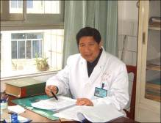
基础理论
古典基础理论
中医理论来源于对医疗经验的总结及中国古代的阴阳五行思想。其内容包括精气学说、阴阳五行学说、气血津液、藏象、经络、体质、病因、发病、病机、治则、养生等。早在两千多年前，中医专着《黄帝内经》问世，奠定了中医学的基础。时至今日，中国传统医学相关的理论、诊断法、治疗方法等，均可在此书中找到根源。
中医具有完整的理论体系，其独特之处，在于“天人合一”、“天人相应”的整体观及辨证论治。主要特点有：
认为人是自然界的一个组成部分，由阴阳两大类物质构成，阴阳二气相互对立而又相互依存，并时刻都在运动与变化之中。在正常生理状态下，两者处于一种动态的平衡之中，一旦这种动态平衡受到破坏，即呈现为病理状态。而在治疗疾病，纠正阴阳失衡时并非采取孤立静止的看问题
认为人与自然界是一个统一的整体，即“天人合一”、“天人相应”。
人的生命活动规律以及疾病的发生等都与自然界的各种变化（如季节
气候、地区方域、昼夜晨昏等）息息相关，人们所处的自然环境不同
及人对自然环境的适应程度不同，其体质特征和发病规律亦有所区别。
因此在诊断、治疗同一种疾病时，多注重因时、因地、因人制宜，并
非千篇一律。
临床中医

Slide 10
精气学说
气是构成天地万物的原始物质。 气的运动称为“气机”，有“升降出入”四种形式。由运动而产生的各种变化，称为“气化”，如动物的“生长壮老已” ，植物的“生长化收藏”。
气是天地万物之间的中介，使之得以交感相应。如：“人与天地相参，与日月相应”。
天地之精气化生为人。
阴阳学说
阴阳是宇宙中相互关联的事物或现象对立双方属性的概括。最初是指日光的向背，向日光为阳，背日光为阴。
阴阳的交互作用包括：阴阳互生、阴阳交感、对立制约、互根互用、消长平衡、相互转化。

Slide 11
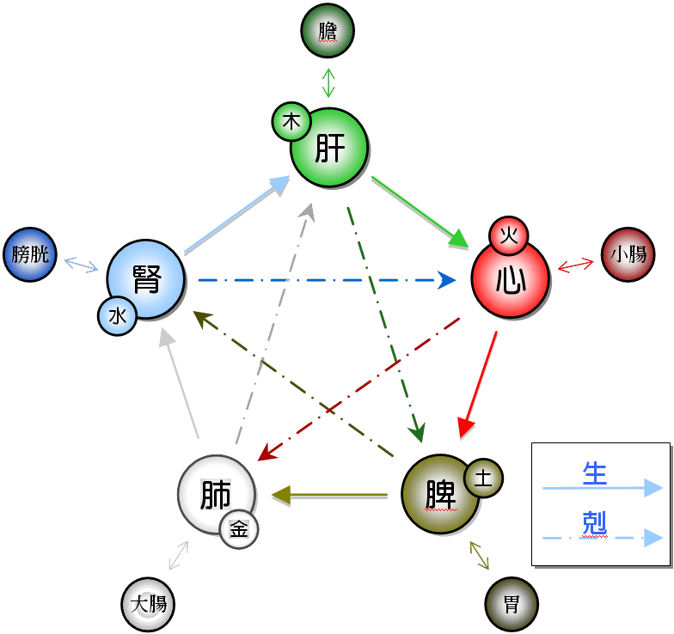
五行学说是中国古代哲学的重要成就，五行即木、火、土、金、水，但这并不代表五种物质，而是五种属性。
五行于中医则体现了具备这五种属性的人体五大系统的相互关系。木火土金水这五个符号分别代表肝心脾肺肾所统领的五大系统。中医不是研
究微观的病毒细菌如何作用于人体的理论而是研究人体整体的各个系统之间的关系，并且通过中药，按摩，针灸，甚至心理作用去调节各个系统之间的平衡，以此保持身体健康。
五行的交互作用包括：相生、相克、制化、胜复、相侮、相乘、母子相及。

Slide 12
藏象学说
藏：指人体内的五脏六腑、奇恒之府，通称为脏腑。象：一指“形象”，即脏腑的解剖型态；二指“征象”，即脏腑表现于外的生理病理；三指“应像”，即脏腑相应于四时阴阳之象。
透过外在“象”的变化，以测知内在“藏”的生理病理状态，称为“从象测藏”。即“视其外应，以知其内脏”。
“脏腑”不单是解剖型态的概念，而是包括解剖、生理、病理在内的综合概念。
五脏：指肝、心、脾、肺、肾，一般笼统功能为“化生和储藏精气”。
六腑：指胆、胃、大肠、小肠、膀胱、三焦，一般笼统功能为“腐熟水榖、分清泌浊、传化糟粕”。
奇恒之府：指“脑、髓、骨、脉、胆、女子胞”。

Slide 13
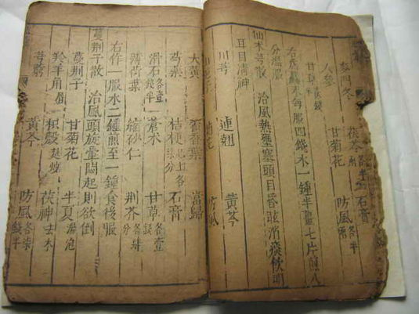
气血津液
气、血、津液是构成和维持人体生命活动的基本物质气的生成源自先天与后天。禀受于父母的精气，称为“先天之气”。肺吸入自然的清气，与脾胃运化水榖产生的水榖之气，合称为“后天之气”。气有推动、温煦、防御、固摄、气化、营养等作用。 人体的气可分为元气、宗气、营气、卫气、脏腑之气、经络之气。气的“升降出入”运动失常，称为“气机不调”。其表现形式有气滞、气郁、气逆、气陷、气脱、气闭等。 经络学说
经络学说
参见：针灸学及腧穴经络是人体运行气血、联络
脏腑形体官窍、沟 通上下内外的通道。经络系
统包括十二经脉、十二经别、奇经八脉、十五别
络、浮络、孙络、十二经筋、十二皮部等。经络
在中医学的重要性正如《扁鹊心书》所说：“学医
不知经络，开口动手便错。盖经络不明，无以识
病证之根源，究阴阳之传变。” 本草纲目

Slide 14
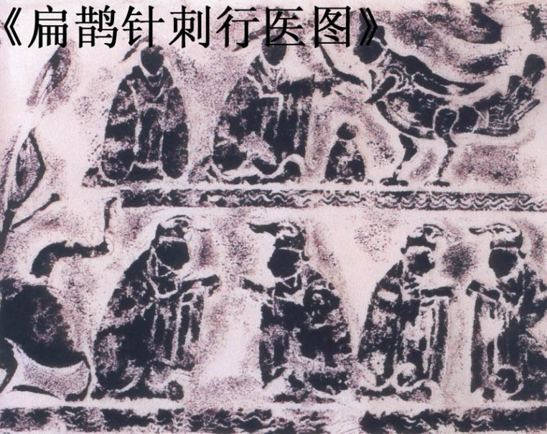
中医新哲学观
中医三个哲学观：整体观、辩证观，及新挖掘出的中医第三哲学观：相似观－分形论。现代气本质气是‘信息－能量－物质’的统一体广义波。 分形分维经络分形分维的经络
解剖结构，非平滑，非管，粗糙，细胞
充填的‘自身调节-体液-神经’分形经络模
型。分形经络的分形维数中医分形集分
形阴阳集分形几何中最简单的二分阴阳
分形集的分形维数五行分形集自相似、
多层次的五行分形集的分形维数 数理阴
阳阴阳的数理定量分形藏象五系统五脏
六腑的分形维数 分形藏象五系统－暨心
系统、肝系统、脾系统、肺系统、肾系统
扁鹊

Slide 15
理论有理
三元理论认为：“疾病万千，不离三元。何谓三元？毒郁虚”。
三元医学理论认识疾病，认为世界的万千疾病的病因、病机、辩证、治疗，不离三字：“毒郁虚”。
毒就是有热了，上火了，血热了，湿热，伤风、伤寒了。有菌性炎症、无菌性炎症，造成身体的肿胀、渗出、疼痛和器官损害坏死变性的改变。
郁就是身体的各种不流行、不通畅、即郁滞不通。包括气、血、痰、湿、食、水在体内造成的不畅或堵塞。气滞则胀，血滞则青或疼痛，痰阻则难咯或出现神志病变，湿盛则沉重，食积则不消，或大便艰。水停则胀如腹水。
虚就是不足，即气血阴阳的不足。气虚无力，血虚则无华色，阳虚则外寒，阴虚则内热。
世界的万千疾病 ，有毒了，不通了，虚弱不足了，除此三者，没有别的病。无毒无虚腑脏经络通畅，则无病。这就是武学文中医主任医师的“三元医学理论”。
人是一个有机的整体，人和自然有着密切的关系。这就是医学的整体观念，治病时辨证论治，要分清毒郁虚，提纲挈领地认识疾病。整个自然界是一元，一元产生阴阳二气（即自然界相互对立又依存着的两种属性，并且在一定条件下可以互相转化）。从阴阳的二元论到毒郁虚的三元论，才更适合指导疾病的诊断和治疗。三元论能统领疾病的各种辨证方法（阴阳辨证、脏腑辨证、气血津液辨证、八纲辨证、经络辨证、六经辨证、卫气营血辨证、三焦辨证等。）任何以一种辨证方法和其它辨证方法割裂开来，或者以一种经典理论（如六经辨证）来限制和阻止其它医学理论的发展，都是非常错误和不得人心的。
三元医学理论的毒郁虚之间，也存在不可分割的辨证关系。也不能把毒郁虚完全割裂开来。即毒中有郁有虚，郁中也有毒有虚，虚中也可以有毒有郁。即你中有我，我中有你，或者三中有一，或者三中有二，才能完整系统的认识疾病。

Slide 16
发展传播
中医产生于原始社会，春秋战国中医理论已经基本形成，出现了解剖和医学分科，已经采用“四诊”，治疗法有砭石、针刺、汤药、艾灸、导引等。西汉时期，开始用阴阳五行解释人体生理，出现了“医工”，金针，铜钥匙等。东汉出现了著名医学家张仲景，他已经对“八纲”(阴阳表里虚实寒热)有所认识，总结了“八法”。华佗则以精通外科手术和麻醉名闻天下，还创立了健身体操“五禽戏”[1]。唐代孙思邈总结前人的理论并总结经验，收集5000多个药方，并采用辨正治疗，因医德最高，被人尊为“药王”。唐朝以后，中国医学理论和著作大量外传到高丽、日本、中亚、西亚等地。两宋时期，宋政府设立翰林医学院，西学分科接近完备，并且统一了中国针灸由于传抄引起的穴位紊乱，出版《图经》。明清以后，??在明朝后期成书的李时珍的《本草纲目》是中药最重要的著作。同一时期，蒙医、藏医受到中医的影响，在朝鲜东医学也得到了很大的发展。鸦片战争以后，现代医学（西医）大量涌入，严重冲击了中医发展，但中医在中国仍有相当的地位和影响。在文化大革命期间，中医作为“古为今用”的医学实例得到中国共产党政策上的支持而得以发展。现代，中医在中国仍然是治疗疾病的常用手段之一。
相较于传统中医，现代中医的革新发明，值得加以关注的包括：小针刀，传统药物注射制剂，科学中药等。
在国际上，针灸在引起医学界极大兴趣[2]。在现今世界的医疗体系中，中医学被归类为替代医学（Complementary and alternative medicine，CAM）中的一支而受到重视。世界卫生组织（WHO）在2002年5月26日发表“2002-2005年传统医药研究全球策略”，邀请全球180余国将替代医学纳入该国的医疗政策。

